Slide 1
Elektromosság és mágnesesség, mint kölcsönhatás
Komplex természettudomány

Slide 2
1. Elektromosság
Bizonyos testek dörzsölés hatására elektromos állapotba kerülnek, feltöltődnek. A feltöltődött testek kisebb tárgyakat magukhoz vonzanak.
Az elektromos állapotot töltések okozzák.
Kétféle töltés létezik: pozitív és negatív. Az azonos előjelű töltések között taszítóerő, az ellentétes előjelű töltések között vonzóerő lép fel.

Slide 3
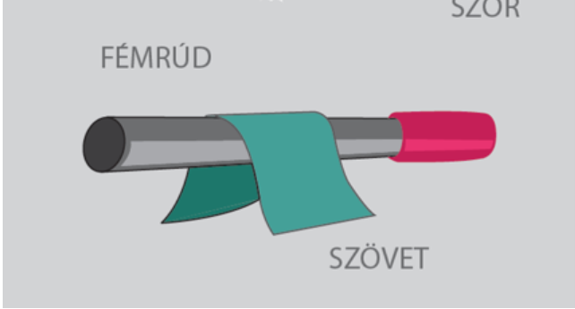

Slide 4
Az Áram:
Az áram oka a feszültség.
Egy fogyasztó ellenállása a rákapcsolt feszültség és a rajta átfolyó áram erősségének a hányadosaként számolható ki.
Ohm törvénye: Egy vezető két pontja közti feszültség és a két pont között folyó áram erős­sége egyenesen arányos; 𝑅=$\frac{U}{I}$.

Slide 5
Áramkör főbb részei:
Az áramkör fő részei: az áramforrás, a fogyasztó, a vezetékek és a kapcsoló.
A fogyasztó feszültségét a fogyasztóval párhuzamosan kapcsolt voltmérővel mérjük.
Egy fogyasztón átfolyó áram erősségét a fogyasztóval sorosan kapcsolt ampermérővel mérjük.

Slide 6
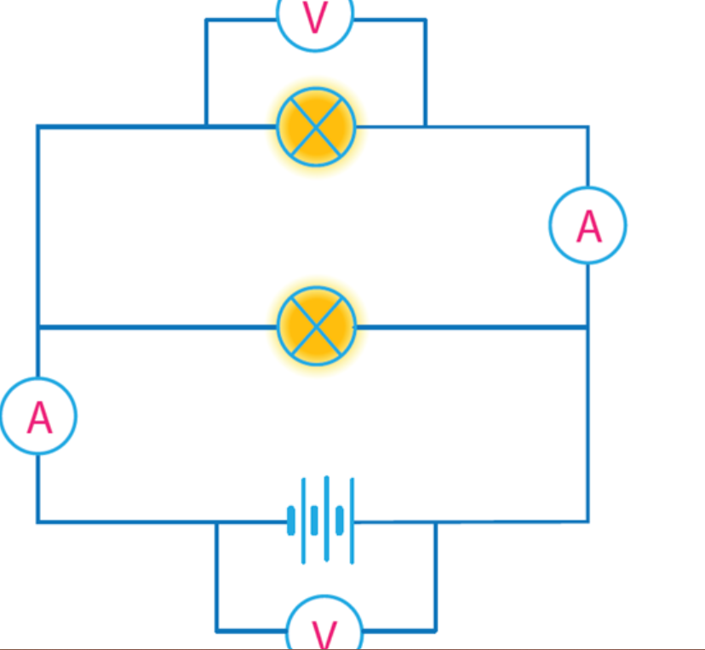

Slide 7
Elektromos áram:
Az elektromos áram a fémekben a vezetési elektronok rendezett, egyirányú mozgása. Folyadékok is vezetik az áramot, ha tartalmaznak könnyen mozgó töltött részecskéket, ionokat.
Áramforrások: olyan eszközök, melyek képesek az elektromos áramot tartósan fenntartani.

Slide 8
Összefoglalva:
Az áram hatásai: hő-, vegyi, élettani és mágneses hatás.
Az áram hőhatását melegítésre szolgáló eszközeinkben hasznosítjuk.
Szabadon mozgó töltött részecskéket tartalmazó folyadékok (az elektrolitok) vezetik az áramot.
Az elektrolitban a pozitív és negatív töltésű ionok egymással szemben haladva vezetik az áramot.

Slide 9
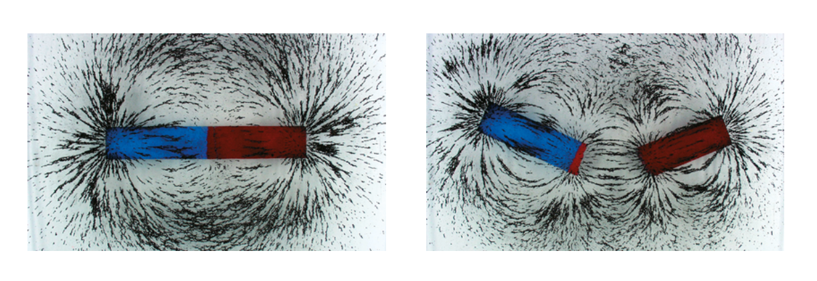
Mágnesesség:
A mágneses hatás a mágnesrúd végein a legerősebb, a rúd közepe gyakorlatilag nem mágneses. A rúd végeit a mágnes pólusainak nevezzük. A mágnes pólusait szétválasztani nem lehet. Ha eltörnénk egy mágnest, akkor mind a két darabjának újra két pólusa lenne!

Slide 10
Föld mágnesessége:

